Slide 1
Родителям о детях: Суицидальное поведение несовершеннолетних
Главный внештатный специалист по медицинской психологии Минздрава Чувашии
О.Г.Рындина

Slide 2
Возрастные и гендерные показатели суицидального поведения несовершеннолетних ЧР
+
15-17
0
+
+
11-14
+
10
Основные причины суицидального
поведения несовершеннолетних ЧР

Slide 3
Способы совершения суицидальной попытки несовершеннолетними ЧР
Время совершения:
18-0 часов – 39%
12-18 часов – 36%
6-12 часов – 17%
0-6 часов – 8%
Повторно в жизни - 52%
В состоянии алкогольного опьянения – 11%

Slide 4
Динамика завершенных суицидов среди несовершеннолетних

Slide 5
Статистика суицидов
В возрасте 15 - 29 лет суициды становятся второй по значимости причиной насильственной смерти
Пик суицидальной активности среди несовершеннолетних приходится на возраст 15 - 19 лет, в ЧР возраст суицидентов помолодел!
Девушки предпринимают суицидальные попытки в 5 раз чаще, чем юноши
Вероятность перехода в течение года от мыслей к суицидальным действиям у подростков достигает 60%
Каждый 12 подросток в возрасте 13-17 лет пытается совершить самоубийство
70% несовершеннолетних прямыми и косвенными способами сообщают окружающим о желании покончить жизнь самоубийством
Почти 50% суицидентов детского и подросткового возраста совершают повторный суицид, причем чаще всего в течении года после первой попытки
Лишь 12,6% суицидальных попыток в подростковом возрасте ведут к госпитализации в психиатрический стационар

Slide 6
Факторы суицидального риска
Наличие предыдущей (незаконченной) попытки суицида, наличие суицидальной попытки в семье
Психические расстройства: депрессия, синдром панических расстройств
Переживание низкой самооценки – «у меня ничего не получится»
Употребления наркотиков и токсических препаратов. Они ослабляют мотивационный контроль над поведением человека, обостряют депрессию, вызывают психозы
Потеря родных или близких (а также домашних животных)
Употребление алкоголя. Длительное злоупотребление алкоголем способствует усилению депрессии, чувства вины и психической боли, которые часто предшествуют суициду
Скандальная, равнодушная, трудная, грустная семья!!!!!
Насмешки и издевательства в школе, кибербуллинг
Психические, эмоциональные и физические травмы
Транзиторные сомнения в сексуальной ориентации
Острые финансовые трудности в семье
Наличие выделенных факторов не значит, что подросток однозначно совершит суицид!
Если в жизни вашего ребенка присутствую данные факторы, отнеситесь
к своему ребенку повнимательнее!

Slide 7
Как определить наличие риска суицида у молодых людей и подростков
Любые неожиданные или драматические изменения, повлиявшие на поведение подростка или молодого человека, любые изменения в поведении, словесные и эмоциональные признаки следует принимать всерьез. К ним относятся:
Если эти явления появляются, на подростка следует обратить особое внимание.
Изменение поведения: потеря интереса к обычным видам деятельности, изменения пищевого поведения, изменение интересов, частые соматические жалобы, снижение активности, неспособность к волевым усилиям, снижение успеваемости, плохое поведение в школе
Признаки депрессии. Увеличение потребления табака, алкоголя или наркотиков
Тема суицидов в суждениях «Я больше не буду ни для кого проблемой», «Тебе больше не придется обо мне волноваться», «Всем будет лучше без меня». Появляется много шуток на суицидальную тему
Нарушение сна, спит слишком мало или слишком много
Меняется внешне, становится неряшливым, замыкается от семьи и друзей
Подведение итогов, без видимой причины завершение планов, раздача любимых предметов
Необъяснимые или часто повторяющиеся исчезновения из дома и прогулы в школе

Slide 8
Антисуицидальный (защитный) фактор
Формирование адекватной самооценки
Положительная оценка окружающими
Формирование перспективы жизни
Наличие собеседников (родители, родственники, друзья, соседи, тренер, преподаватель кружка, психолог, священнослужитель)
Традиции доброжелательного общения
Опыт успеха

Slide 9
Как родителям вести себя с суицидальным подростком
Всегда старайтесь подчеркивать все хорошее и успешное, что присуще вашему ребенку. Ощущение успешности, достижения в чем-то, в том числе, прошлые успехи улучшают состояние, повышают уверенность в себе и укрепляют веру в будущее.
Если ребенок пошел на контакт, нельзя приуменьшать его проблему, провоцировать, высмеивать, угрожать, проявлять сарказм, игнорировать проблему (говорить мало, понятно, доброжелательно, медленно, дать возможность выговориться).
Родителям недостаточно только говорить или думать, что они любят своих детей, им следует их действительно любить. Существует большое различие между тем, когда ты чувствуешь, что тебя любят, и когда тебе только часто повторяют, что любят.
Детей важно принимать такими, какие они есть. Более того, их нужно любить такими, какие они есть. Они должны чувствовать, что их любят не за хорошее поведение и успехи, а потому, что они дети своих родителей.
Поддерживайте самостоятельные устремления ребенка. Не судите его слишком строго. Вообще стремитесь поменьше оценивать. Самостоятельность и собственные умения – это строительный материал для повышения самооценки.
Самооценка во многом зависит от физического развития, навыков общения среди сверстников. Поощряйте занятия спортом!
Совместное планирование и совместные семейные традиции укрепят уверенность в будущем.
Помните, утро вечера мудренее, все острые проблемы лучше решать утром!

Slide 10
Советы родителям (если ЕГЭ провален)
Родителям необходимо отодвинуть свои амбиции, не конфликтовать с ребенком,
не отталкивать его от себя
Объясните ребенку, что жизнь не закончена, ваш ребенок жив, радуйтесь!»
Вы должны дать понять вашему ребенку, что какую оценку бы он ни получил на экзамене, для вас он по-прежнему любим и дорог. Вы его любите не за отметки и вообще жизнь на этом не закончилась. Но не стоит сразу садиться за учебники и начинать зубрить. Впереди лето, нужно отдохнуть и набраться сил и тогда браться за учебу, записываться на всевозможные занятия и готовиться к пересдаче.
Если вы видите, что и вы, и ваш ребенок не справляетесь со стрессом, нуждаетесь в помощи, звоните в службу «Телефон Доверия» - экстренной психологической помощи по телефонам: 8-800-100-49-94 (Министерство здравоохранения) или по номеру Детского телефона доверия, 8-800-2000-122 (Министерство образования и молодежной политики). Вы можете обратиться за помощью к врачу-психотерапевту и медицинскому психологу по адресу: ул.Пирогова,6, тел.регистратуры: 58-53-41
Профессиональный ресурс психологической службы Министерства образования и молодежной политики
Экстренная
психологическая помощь
Профессиональный ресурс психологической службы Минздрава Чувашии
79 врачей психиатров, в т.ч. 5 детских, 2 подростковых
187 педагогов психологов в образовательных организациях
Детский Телефон Доверия –
8-800-2000-122
16 врачей – психотерапевтов, в.т.ч 4 детских
БОУ «Центр образования и комплексного сопровождения детей»г. Чебоксары
Единый Телефон Доверия –
8-800-100-49-94
97 медицинских психолога, в т.ч. 20 детских
МБУ «Центр ППМСП «Содружество»
МБУ «Центр мониторинга образования и психолого-педагогического сопровождения г. Новочебоксарск

Slide 11
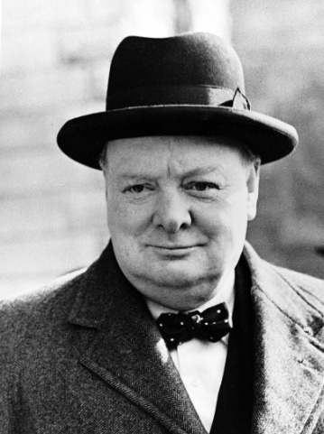
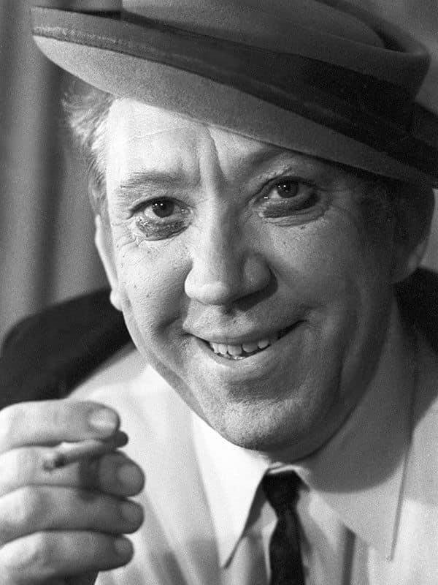
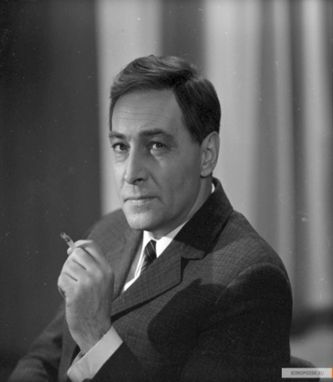
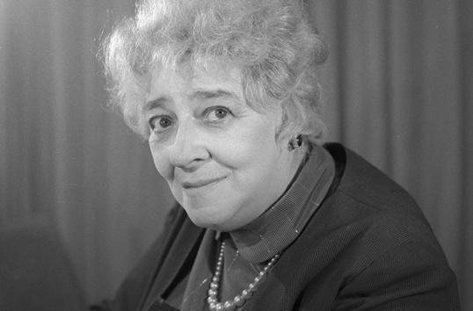
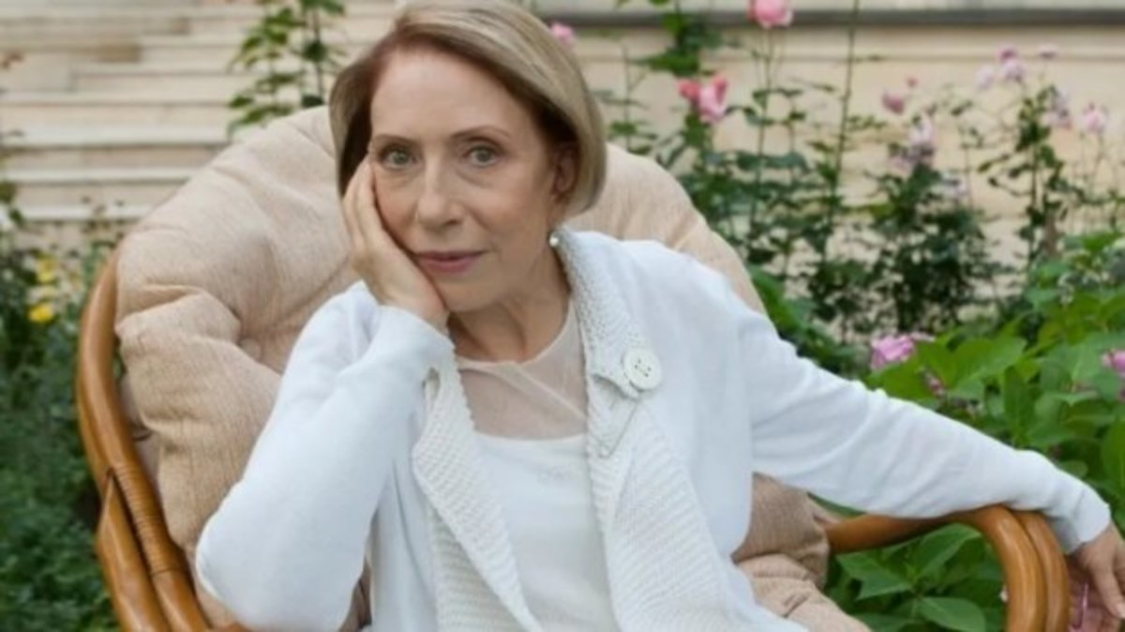
Великие люди, поступившие в ВУЗ после повторных попыток
Юрий Никулин: неоднократно поступал во ВГИК и в другие театральные ВУЗы
Альберт Эйнштейн: исключили из гимназии за неуспеваемость
Владимир Меньшов: с третьего раза поступил в ВУЗ
Уинстон Черчилль: поступил в военный колледж с третьего раза
Фаина Раневская: с первого раза не смогла поступить в театральные школы
Вячеслав Тихонов: с первого раза не смог поступить во ВГИК
Инна Чурикова: с первого раза не смогла поступить в театральные ВУЗЫ

Slide 12
Маршрутизация несовершеннолетних с признаками суицидального поведения
Субъект c активными
S - попытками
Субъект с признаками суицидального поведения (без активных S-попыток, после S-попытки)
Общесоматический стационар (консультация психотерапевта,
медицинского психолога)
Педагог-психолог (медицинский работник)
Единый республиканский телефон доверия
8-800-100-49-94
родители
Врач-психиатр, психотерапевт,
медицинский психолог по месту жительства несовершеннолетнего
МБУ «Центр ППМСП «Содружество»,
БОУ «Центр образования и комплексного сопровождения детей» г.Чебоксары
МБУ «Центр мониторинга образования и психолого-педагогического сопровождения г. Новочебоксарск», управления и отделы образования Чувашской Республики, центры диагностики и консультирования Батыревского. Вурнарского, Красноармейского, Моргаушского, Урмарского районов
Кабинеты медико-социально-психологической
помощи
Психиатрические
стационары
Психотерапевтический
центр,
ул.Пирогова, д. 6
12

Slide 13
Благодарю за внимание! БУ «Республиканская психиатрическая больница» Минздрава Чувашии 428015, Чувашская Республика, г.Чебоксары, ул.Пирогова, д.6 Телефон регистратуры: 8(8352)581410 Телефон приёмной: 8(8352)580383 Email: rpbchuv@med.cap.ru

